Slide 1

คู่มือการใช้งาน RFA Document เบื้องต้น (User ทั่วไป) EDMIS: Electronic Document Management Information System

Slide 2
เริ่มการใช้งาน RFA Document

Slide 3
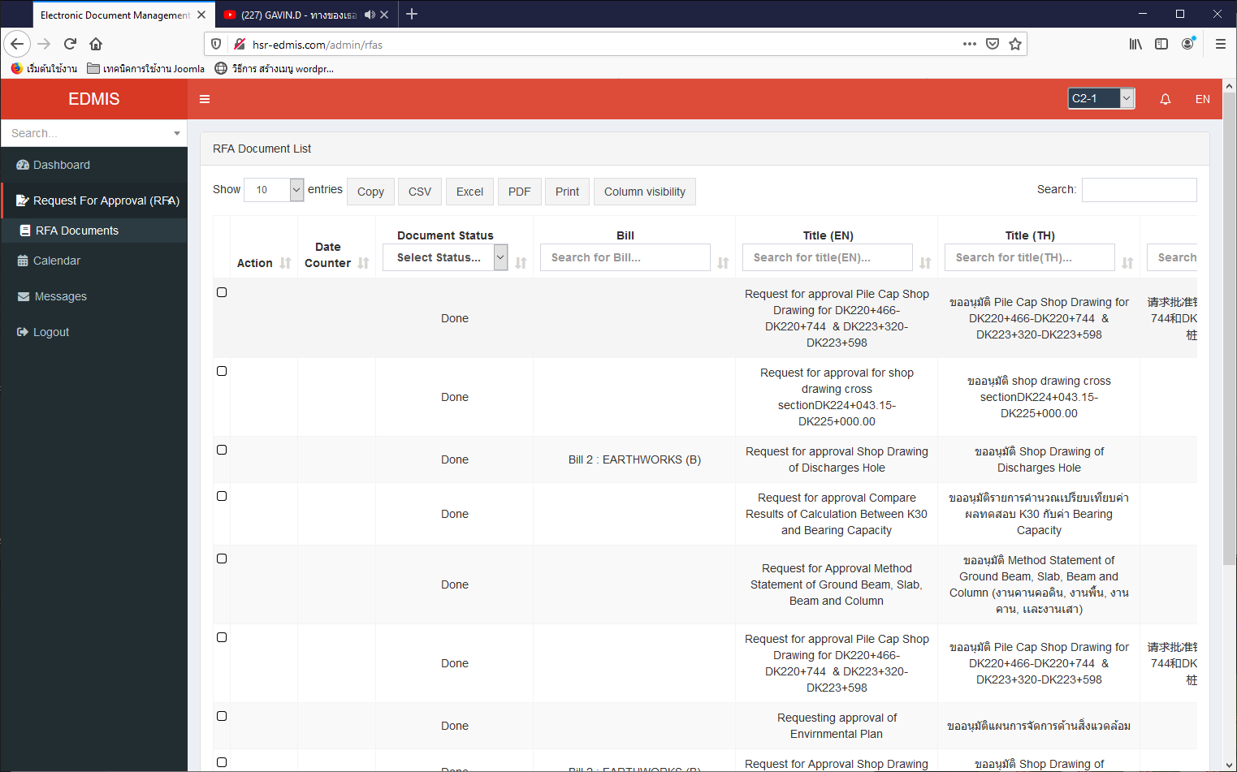
เมื่อเข้าสู่เมนู RFA Document จะแสดงหน้า RFA Document List

Slide 4
สามารถดูจำนวนเอกสาร RFA ที่อยู่บนระบบทั้งหมดได้

Slide 5
สามารถเลือกจำนวนเอกสารที่ต้องการให้แสดงได้ (10, 25, 50, และ100 รายการ)

Slide 6
สามารถเลือกดูรายการเอกสารต่างๆได้ โดยกด Next หรือเลือกหน้าที่ต้องการดูเอกสารได้

Slide 7
สามารถ Copy, Export (เป็นไฟล์ชนิด CSV, Excel, PDF) และปริ้นท์เอกสาร RFA ออกมาดูได้

Slide 8
สามารถเลือกดูเฉพาะคอลัมน์ที่ต้องการได้ โดยเลือกที่ Column visibility นำออกคอลัมน์ที่ไม่ต้องการให้แสดงได้

Slide 9
ในส่วนของ RFA Document List คอลัมน์ที่ 1 Action จะแสดง Action ต่างๆ ที่สามารถทำกับ RFA นั้นได้ (Action ได้เฉพาะ Project Manager, Engineer/Specialist และ RFA Register)

Slide 10
คอลัมน์ที่ 2 Data Counter จะแสดงการนับถอยหลังวันส่งเอกสาร

Slide 11
คอลัมน์ที่ 3 Document Status จะแสดงสถานะของเอกสาร โดยเราสามารถเลือกดูเอกสารตามสถานะที่ต้องการได้ 1. Distributed → เอกสารที่ถูกจ่ายงานแล้ว รอการรีวิวหรืออยู่ในกระบวนการทำงานของ Engineer/Specialist 2. Done → เอกสารที่เสร็จสิ้นกระบวนการทำงานแล้ว 3. New → เอกสารที่นำเข้าระบบใหม่ รอการจ่ายงาน 4. Reviewed → เอกสารที่ถูกรีวิวแล้ว รอการอนุมัติและตรวจสอบโดย Manager

Slide 12
คอลัมน์ที่ 4 Bill จะแสดงประเภทของใบเบิกจ่ายของ RFA นั้นๆ โดยสามารถเลือกหรือค้นหาประเภทของใบเบิกจ่ายงานที่ต้องการได้

Slide 13
คอลัมน์ที่ 5 Title (EN) จะแสดงชื่อของเอกสาร RFA ภาษาอังกฤษ โดยสามารถค้นหาชื่อ RFA ที่ต้องการได้ เช่น ค้นหาคำว่า “Survey” จะแสดง RFA ที่เกี่ยวกับงาน Survey

Slide 14
คอลัมน์ที่ 6 Title (TH) จะแสดงชื่อของเอกสาร RFA ภาษาไทย โดยสามารถค้นหาชื่อ RFA ที่ต้องการได้ เช่น ค้นหาคำว่า “สะพาน” จะแสดง RFA ที่เกี่ยวกับงานสะพาน

Slide 15
คอลัมน์ที่ 7 Title (CN) จะแสดงชื่อของเอกสาร RFA ภาษาจีน โดยสามารถค้นหาชื่อ RFA ที่ต้องการได้ เช่น ค้นหาคำว่า “图纸” จะแสดง RFA ที่เกี่ยวกับงาน Drawing

Slide 16
คอลัมน์ที่ 8 Origin Number จะแสดงเลขที่เอกสาร กรณีเอกสารมีเลขที่เอกสารเฉพาะนอกเหนือจาก จาก Format ที่ตกลงกันไว้

Slide 17
คอลัมน์ที่ 9 Document Number จะแสดงเลขที่เอกสาร โดยโปรแกรมจะ Generate Code นี้ให้

Slide 18
คอลัมน์ที่ 10 RFA Code จะแสดงเลขที่ RFA โดยโปรแกรมจะ Generate ให้ตามเอกสาร RFA ที่นำขึ้นระบบ สามารถค้นหาหมายเลขเอกสาร RFA ที่ต้องการดูได้

Slide 19
คอลัมน์ที่ 11 Document Type จะแสดงประเภทของเอกสารนั้นๆ โดยสามารถเลือกประเภทเอกสารที่ต้องการดูได้

Slide 20
คอลัมน์ที่ 12 Work Type จะแสดงประเภทของงาน โดยสามารถค้นหางานแต่ละประเภทได้ แบ่งเป็นงานจีน (Part A) และงานไทย (Part B)

Slide 21
คอลัมน์ที่ 13 Construction Contract จะแสดงเลขที่สัญญาของเอกสาร ซึ่งจะแสดงเฉพาะสัญญาที่ User ได้รับมอบหมายงานหรืออยู่ในกระบวนการของสัญญานั้นๆ

Slide 22
คอลัมน์ที่ 14 WBS Level 3 จะแสดงประเภทของโครงสร้างการจัดแบ่งงานขั้นที่ 3 โดยสามารถค้นหาประเภทของโครงสร้างงานของเอกสารที่ต้องการได้

Slide 23
คอลัมน์ที่ 15 WBS Level 4 จะแสดงประเภทของโครงสร้างการจัดแบ่งงานขั้นที่ 4 โดยสามารถค้นหาประเภทของโครงสร้างงานของเอกสารที่ต้องการได้

Slide 24
คอลัมน์ที่ 16 Constructor Submit Date จะแสดงวันที่ผู้รับจ้างนำเข้าเอกสาร RFA

Slide 25
คอลัมน์ที่ 17 Issue by จะแสดงชื่อ Manager ผู้ที่ดำเนินการจ่ายงานให้กับ Engineer/Specialist ซึ่งสามารค้นหางานที่ Manager นั้นดำเนินการจ่ายงานได้

Slide 26
คอลัมน์ที่ 18 Assign to จะแสดงชื่อ Engineer/Specialist ที่ได้รับมอบหมายงาน ซึ่งสามารถค้นหางานที่ Engineer/Specialist นั้นที่ได้รับมอบหมายงานหรือที่อยู่ในกระบวนการทำงานได้

Slide 27
คอลัมน์ที่ 19 Attach File จะแสดงไฟล์แนบของเอกสาร RFA นั้น ซึ่งสามารถดาวน์โหลดไฟล์มาเก็บหรือดูได้

Slide 28
คอลัมน์ที่ 20 Qty Page จะแสดงจำนวนหน้าของเอกสารไฟล์ที่ถูกแนบมากับเอกสาร RFA นั้น

Slide 29
คอลัมน์ที่ 21 Action by จะแสดงชื่อผู้ที่ได้รับมอบหมายงานหรือผู้ปฏิบัติงาน

Slide 30
คอลัมน์ที่ 22 Comment by จะแสดงชื่อผู้ร่วมให้ความเห็น

Slide 31
คอลัมน์ที่ 23 Information by จะแสดงชื่อผู้ร่วมให้คำแนะนำ

Slide 32
คอลัมน์ที่ 24 CSC Receive Date จะแสดงวันที่รับเข้าเอกสาร RFA

Slide 33
คอลัมน์ที่ 25 Target Date จะแสดงวันที่กำหนดส่งหรือดำเนินการเอกสารให้เสร็จสิ้นภายในวันที่กำหนด

Slide 34
คอลัมน์ที่ 26 Approval Status จะแสดงสถานะของการอนุมัติการดำเนินงานโดย Engineer/Specialist โดยสามารถค้นหาเอกสารตามสถานะของเอกสารที่ต้องการดูได้

Slide 35
คอลัมน์ที่ 27 Document Ref. จะแสดงชื่อเอกสารที่ทาง Engineer/Specialist ทำการดำเนินการและแนบไฟล์คืนกลับ เช่น เมื่อมี Comment

Slide 36
คอลัมน์ที่ 28 Document File Upload จะแสดงเอกสารที่ทาง Engineer/Specialist ทำการดำเนินการและแนบไฟล์คืนกลับ เช่น Comment โดยสามารถดาวน์โหลดมาเก็บหรือดูได้

Slide 37
คอลัมน์ที่ 29 For จะแสดงสถานะของการอนุมัติเอกสาร RFA โดย Project Manager โดยสามารถค้นหาเอกสารตามสถานะของเอกสารที่ต้องการดูได้

Slide 38
คอลัมน์ที่ 30 Create at จะแสดงวันที่และเวลาที่สร้าง RFA

Slide 39
คอลัมน์ที่ 31 Create By User จะแสดงชื่อ User ที่ดำเนินการสร้าง RFA

Slide 40
คอลัมน์ที่ 32 Updated at จะแสดงวันที่และเวลาที่ทำงานอัพเดตข้อมูล RFA

Slide 41
คอลัมน์ที่ 33 Hardcopy to SRT Date จะแสดงวันที่ดำเนินการนำส่งเอกสารเป็น Hardcopy ให้ทาง SRT

Slide 42
คอลัมน์ที่ 34 Team จะแสดงทีมหรือหน่วยงานที่ดำเนินการสร้าง RFA โดยสามารถค้นหาเอกสารตามทีมหรือหน่วยงานที่สร้างเอกสารได้

